Slide 1
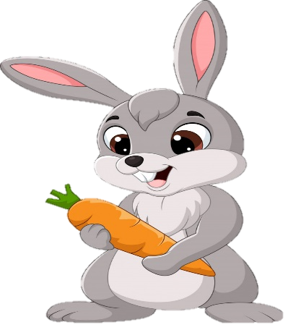
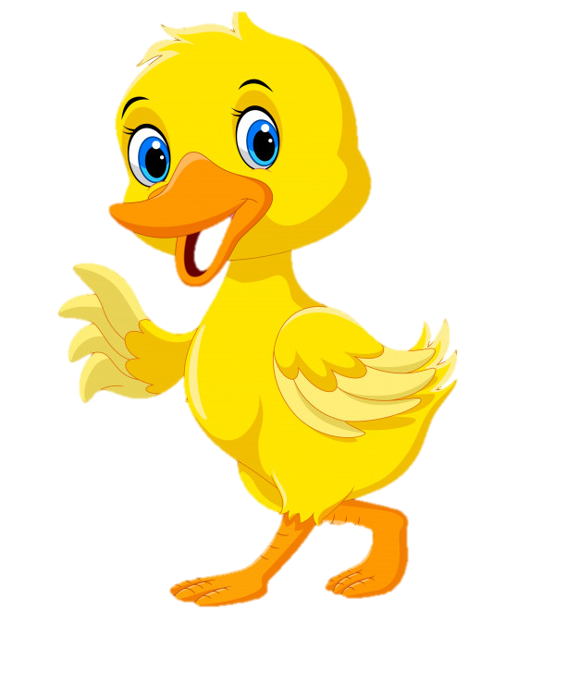
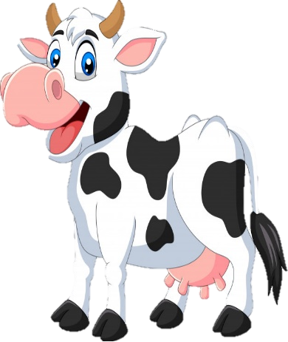
NÔNG TRẠI VUI VẺ

Slide 2
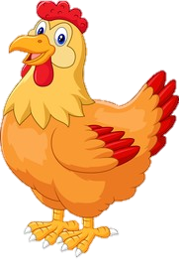
1/11
Vịt
Ngỗng
Gà mái

Slide 3
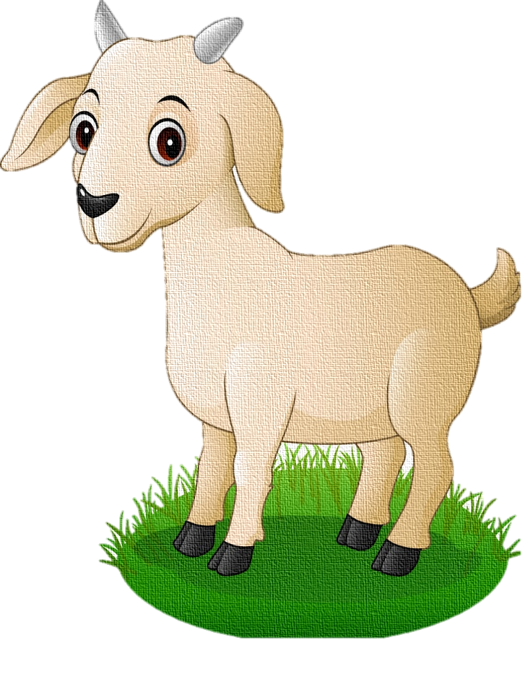
2/11
Cừu
Dê
Nai

Slide 4
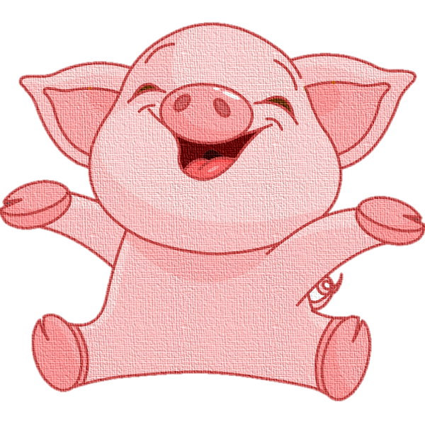
3/11
Bò
Vịt
Heo

Slide 5
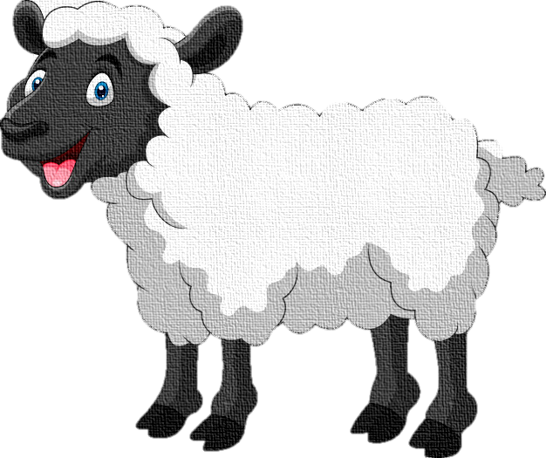
4/11
Trâu
Cừu
Nai

Slide 6
5/11
Chó
Chuột
Khỉ

Slide 7
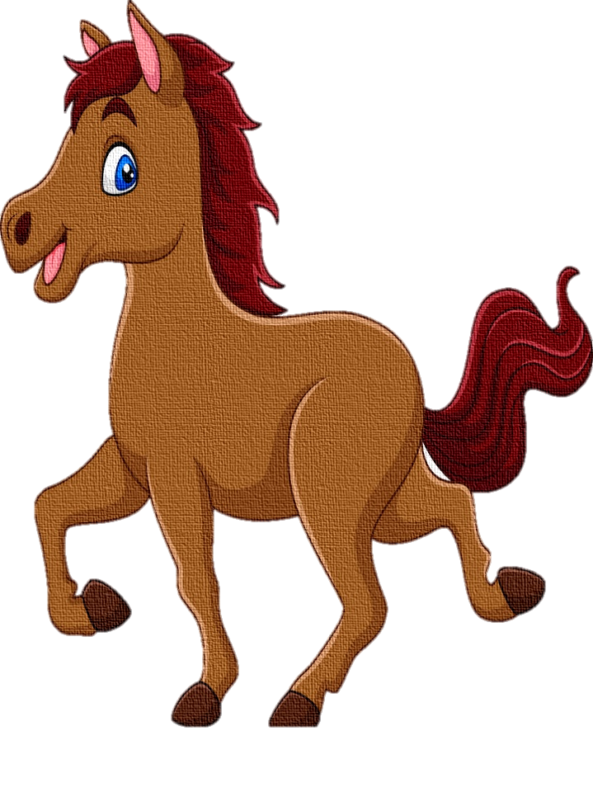
6/11
Ngựa
Mèo
Ngỗng

Slide 8
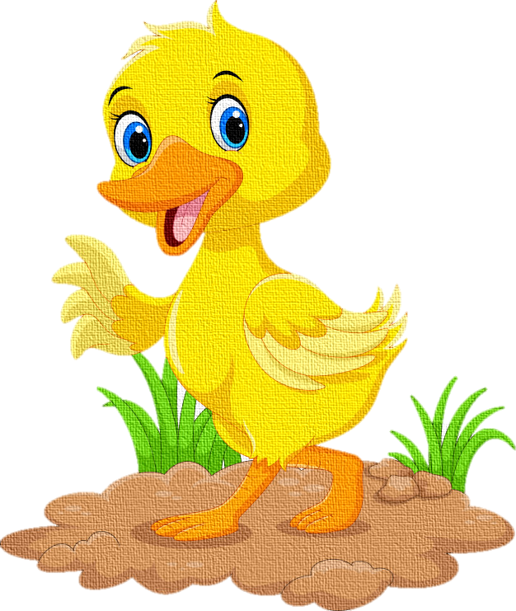
7/11
Gà
Ngỗng
Vịt

Slide 9
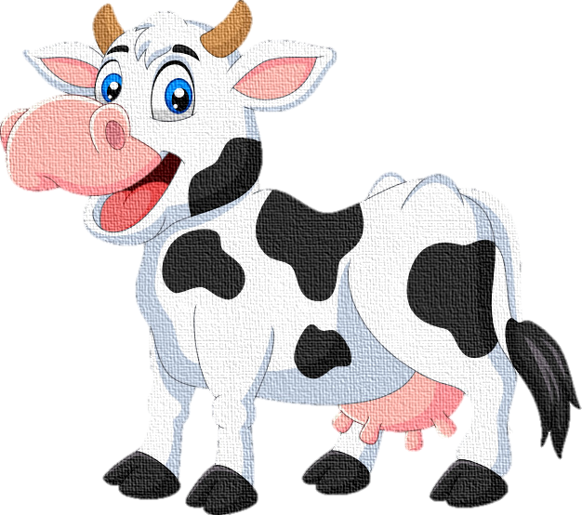
8/11
Trâu
Bò sữa
Cừu

Slide 10
9/11
Khỉ
Thỏ
Nai

Slide 11
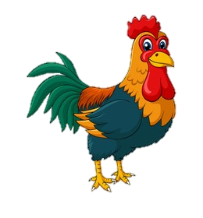
10/11
Gà trống
Gà mái
Ngỗng

Slide 12
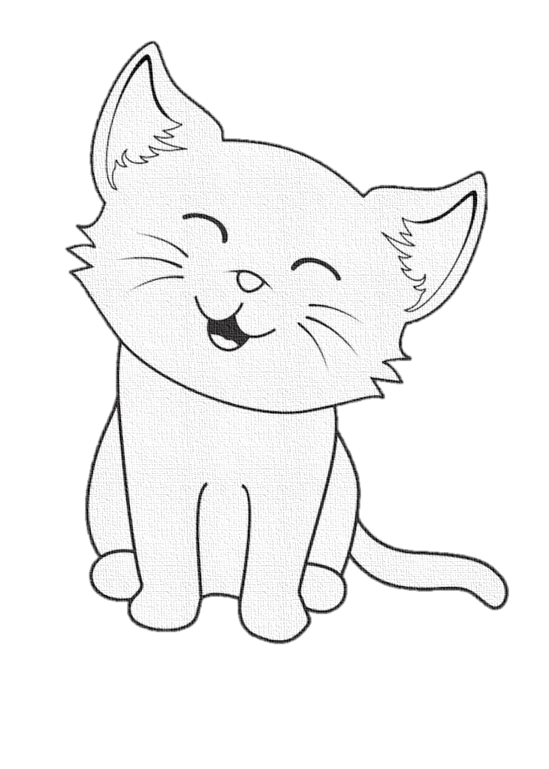
11/11
Vịt
Cừu
Mèo

